Slide 1
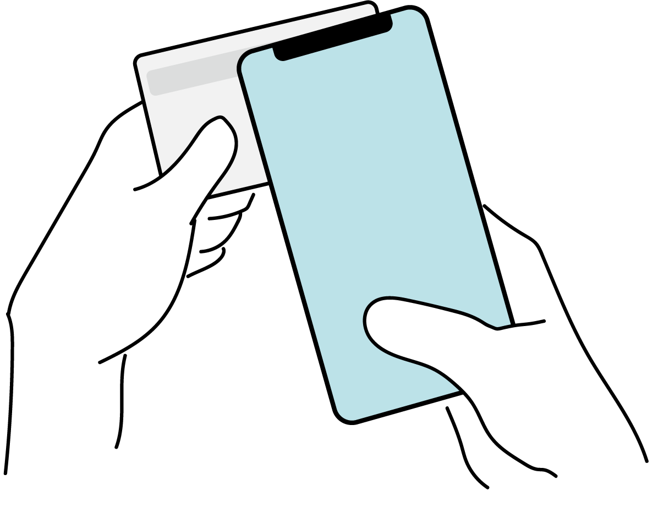
大牟田市動物園サポーター
オンライン申請操作手順
こちらは、大牟田市動物園サポーターの
オンライン申請サービスです。 オンライン申請では、クレジットカード・PayPay・
納付書・動物園窓口にてお支払いいただけます。

Slide 2
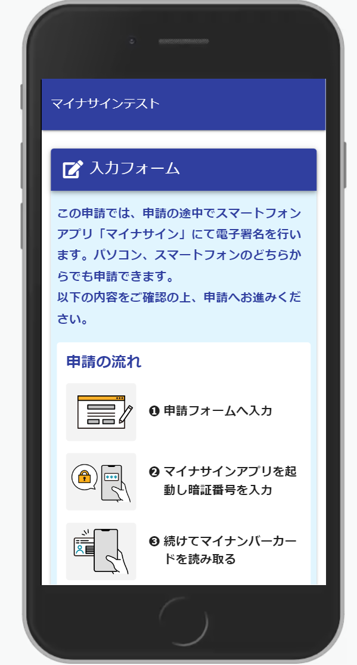
クレジットカード PayPayでお支払いの場合
01
※
QRコード読み取りアプリの中で、ブラウザアプリには遷移せずQRコード読み取りアプリ内でブラウザを表示する仕組みになっているアプリをご利用の場合には遷移先が分かりづらい場合がございます。

Slide 3
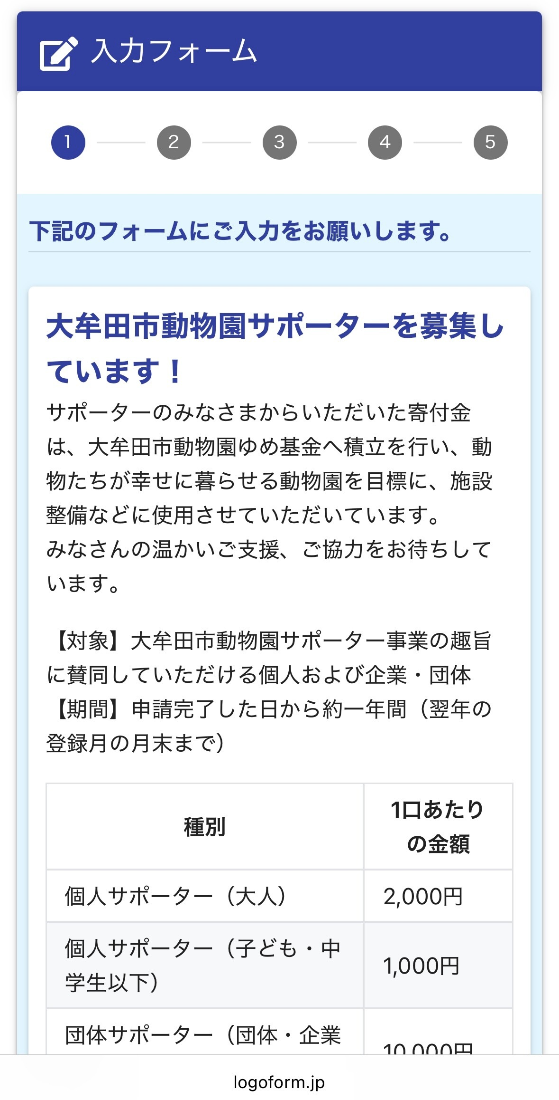
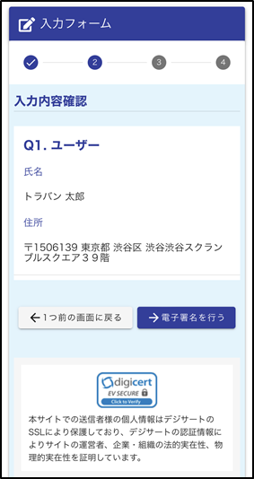
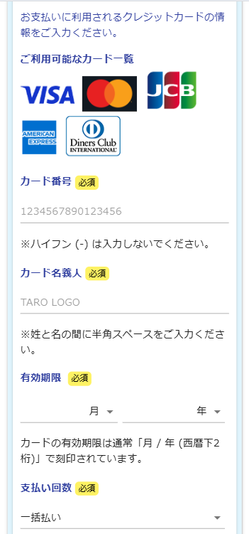
システムご利用の流れ
電子申請システム（LoGoフォーム）へアクセス
電子申請システムの入力フォームへ申請内容を入力して送信
決済手段（クレジットカードまたはPayPay）を選択し、支払い
①
②
③

Slide 4
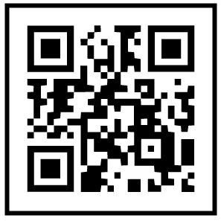
01.電子申請システム(LoGoフォーム)へアクセス
画面下部に移動し、「確認画面へ進む」を押して次へお進みください。
①
②
QRコードを読み取ってフォームへアクセスする場合の注意事項
QRコードを読み取ってフォームにアクセスする場合は、スマートフォンに搭載されている、標準の「カメラ」アプリをご使用ください。
それ以外のアプリ（「コードスキャナー」や「LINE」など）で読み取った場合、認証が正しく行えないなど、意図しない動作が起こる可能性がありますのでご注意ください。

Slide 5
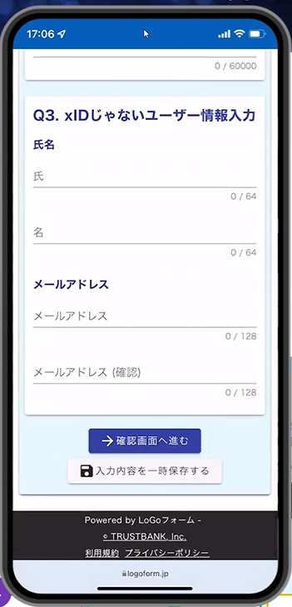
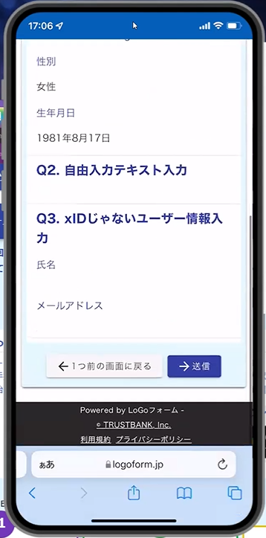
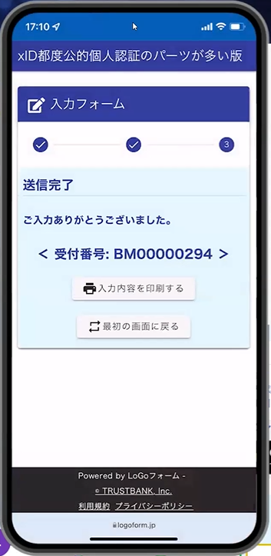
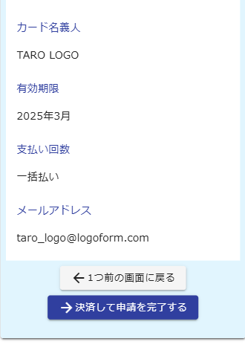
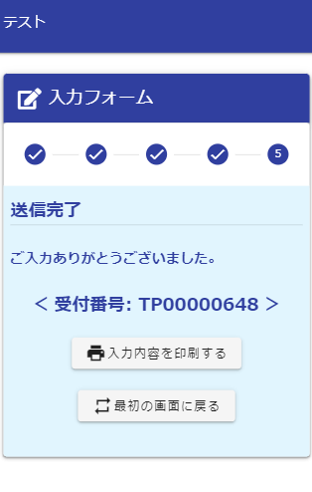
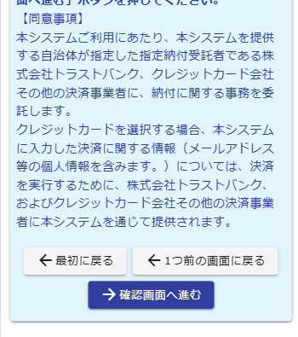
02. 支払い方法を選んで送信 クレジットカードにて支払い
クレジットカード情報を入力し、ページ最下部の「→確認画面へ進む」をタップします。※
確認画面が表示されるので、内容に問題がないかを確認します。
確認が完了したら、「決済して申請を完了する」をタップします。※
画面の指示に従い、パスコード等を入力してください。
▼本人認証（3Dセキュア）に関するよくある質問はこちら
https://logoform.tayori.com/q/logo-faq/
「送信完了」と表示されていることを確認します。手順は以上で終了です。
③
④
⑤
⑥
不正利用を防ぐため、本人認証画面に遷移する場合があります。
認証を行います。
パスコードを入力してください。
カード会社ロゴ
カードブランドロゴ
送信
※画面はイメージです。 クレジットカード発行会社ごとに異なります。
認証が不要と判定された場合は、認証をスキップします
※お支払い金額をご確認の上、30分以内に決済を完了してください。 30分以内に決済を完了できなかった場合、申請はキャンセルとなりますので、再度申請をお願いいたします。

Slide 6
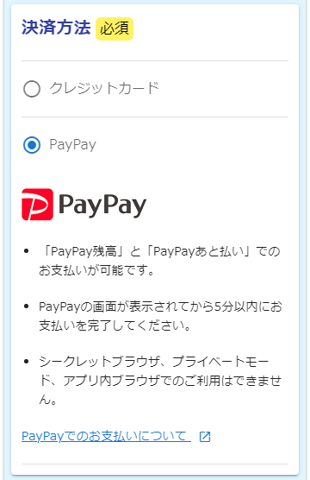
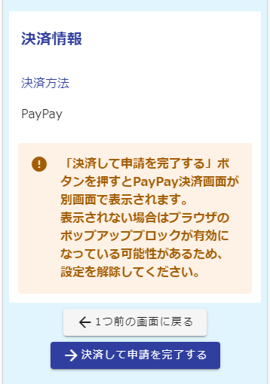
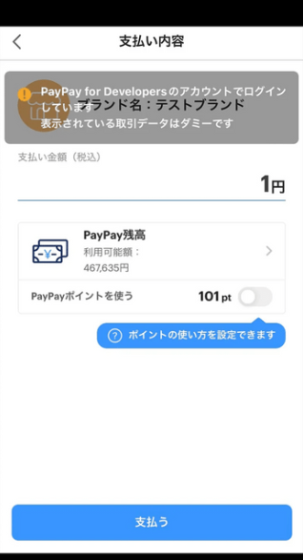
02. 支払い方法を選んで送信 PayPayにて支払い
決済方法「PayPay」を選択し、ページ最下部の「→確認画面へ進む」をタップします。※
支払金額と決済方法の確認画面が表示されます。確認が完了したら、「決済して申請を完了する」をタップします。※
PayPayアプリへ自動で画面が遷移します。金額は自動で反映され、ここでの変更はできません。内容を確認し「支払う」をタップします。
PayPayアプリで支払い完了画面が表示されます。
③
④
⑤
⑥
５８４
５８４
円
編集履歴 2025.3.12
⑨の画像を差し替え
※お支払い金額をご確認の上、30分以内に決済を完了してください。 30分以内に決済を完了できなかった場合、申請はキャンセルとなりますので、再度申請をお願いいたします。

Slide 7
03. 支払い方法を選んで送信 PayPayにて支払い
「送信完了」と表示されていることを確認します。手順は以上で終了です。
⑦

Slide 8
納付書でお支払いの場合
02
※
QRコード読み取りアプリの中で、ブラウザアプリには遷移せずQRコード読み取りアプリ内でブラウザを表示する仕組みになっているアプリをご利用の場合には遷移先が分かりづらい場合がございます。

Slide 9
01.電子申請システム(LoGoフォーム)へアクセス
画面下部に移動し、「確認画面へ進む」を押して次へお進みください。
「送信完了」と表示されていることを確認します。手順は以上で終了です。
①
②
③
QRコードを読み取ってフォームへアクセスする場合の注意事項
QRコードを読み取ってフォームにアクセスする場合は、スマートフォンに搭載されている、標準の「カメラ」アプリをご使用ください。
それ以外のアプリ（「コードスキャナー」や「LINE」など）で読み取った場合、認証が正しく行えないなど、意図しない動作が起こる可能性がありますのでご注意ください。

Slide 10
02.納付書にてお支払い
オンライン申請から約1週間後、大牟田市役所より納付書を郵送いたします。
以下、指定金融機関の窓口にてお支払いください。
手数料無料で納付できる金融機関
福岡銀行
西日本シティ銀行 全店舗
大牟田柳川信用金庫
肥後銀行
筑邦銀行
福岡中央銀行
熊本銀行 大牟田支店
福岡県信用組合
九州労働金庫
南筑後農業協同組合
納付書は、金融機関の窓口のみ
お取り扱い可能です。
ATMやインターネットバンキン
グはご利用いただけません。
手数料有料で納付できる金融機関
三井住友銀行の全店舗

